Slide 1

SISTEMA CENTRAL DE RUTAS DE APRENDIZAJE
UNIDIGIHUB
LATAM
Usuario
Calve de acceso
Idioma
Entrar
Restablecer contraseña

Slide 2







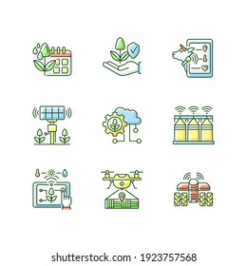



SISTEMA CENTRAL DE RUTAS DE APRENDIZAJE
Inicio. V
Usuario > Admon
UNIDIGIHUB
LATAM
Admin. Gestión de sectores. Sistema de diagnóstico inteligente. Gestión de rutas de aprendizaje. Gestión de recursos educativos
Más… V
Parametrizaciones Generales
Gestión de usuarios
Gestión de cohortes
Gestión de Eventos
Maestro de sectores
Gestión de zonas
Maestro de diagnóstico
Maestro de sponsor
Maestro de formularios diagnósticos

Slide 3









SISTEMA CENTRAL DE RUTAS DE APRENDIZAJE
Usuario > Estudiante
Inicio. V
UNIDIGIHUB
LATAM
Informe de sectores. Sistema de diagnóstico inteligente. Gestión de rutas de aprendizaje. Gestión de recursos educativos
Más… V
Evaluación de perfil
Reporte de perfil
Calendario eventos
Informe Diagnóstico de sectores de su zona
Informe Agritech
Informe Fintech
Informe Heathtech
Informe Energías renovables
Gestión de interesados o partners del sector

Slide 4
SISTEMA CENTRAL DE RUTAS DE APRENDIZAJE
Usuario > Estudiante
<
Evaluación de perfil
UNIDIGIHUB
LATAM
Datos demográficos. Problemáticas locales. Intereses profesionales. Habilidades técnicas. Habilidades blandas. Evaluación técnica y …
Más… V
Fecha
Fecha actual
Nacionalidad
Región
Nro. Id.
Id
Nombre del estudiante
Cohorte
1. País | México, Colombia, Chile, Brasil, Argentina. Nombres en español y lenguas indígenas.
2. Departamento/Estado | Sugerencias basadas en ubicación GPS o IP. Integrado con Google Maps Places API.
3. Municipio/Comunidad | Base de datos de comunidades priorizadas. Validación manual si no existe.
4. Edad | Rango: 15-90 años. Validación en tiempo real.
5. Género | Femenino, Masculino, No binario, Prefiero no decir, Términos culturales.
6. Nivel educativo | Primaria incompleta, Primaria completa, Secundaria, Técnico, Universitario, Posgrado.
7. Situación laboral | Agricultura de subsistencia, Empleo informal, Estudiante, Desempleado, Trabajo remoto.
8. Acceso a tecnología | Teléfono móvil (sin internet), Teléfono con internet, Computadora/Tablet, Internet estable en casa, Ninguno.
Completado 20%
Grabar. Grabar borrador. Cancelar

Slide 5
SISTEMA CENTRAL DE RUTAS DE APRENDIZAJE
Usuario > Estudiante
Evaluación de perfil
UNIDIGIHUB
LATAM
<
Datos demográficos. Problemáticas locales. Intereses profesionales. Habilidades técnicas. Habilidades blandas. Evaluación técnica y …
Más… V
1. Problema principal | Ejemplos: Sequía en cultivos, Falta de acceso a servicios de salud, Cortes frecuentes de energía. Sugerencias en tiempo real.
2. Relación con sectores | Clusters: Agricultura y tecnología, Finanzas digitales, Salud comunitaria, Energía limpia. Imágenes: Íconos.
3. Impacto del problema | Escala: 1 (Bajo impacto) - 5 (Crítico). Campo adicional: ¿Cómo afecta este problema a su comunidad?
4. Soluciones intentadas | Opciones: Tecnología básica, Métodos tradicionales, Ninguna. Texto libre.
5. Recursos disponibles | Opciones: Acceso a internet, Tierra cultivable, Mano de obra, Ninguno. Imágenes: Íconos.
Completado 40%
Grabar. Grabar borrador. Cancelar

Slide 6
SISTEMA CENTRAL DE RUTAS DE APRENDIZAJE
Usuario > Estudiante
Evaluación de perfil
UNIDIGIHUB
LATAM
<
Datos demográficos. Problemáticas locales. Intereses profesionales. Habilidades técnicas. Habilidades blandas. Evaluación técnica y …
Más… V
1. Sector de interés | AgriTech, FinTech, HealthTech, Energías Renovables.
2. Experiencia previa | Opciones: UniExplorador, UniCreador, UniVisionario. Campo de texto: Describa su experiencia.
3. Áreas de interés | Opciones por nivel: UniExplorador (Introducción a IoT), UniCreador (Diseño de apps AgriTech), UniVisionario (Optimización de redes neuronales).
4. Complejidad deseada | Rango: Básico (Aprender a usar sensores) - Avanzado (Desarrollar un MVP escalable).
5. Proyecto deseado | Ejemplos por nivel: UniExplorador (Crear un huerto con sensores básicos), UniCreador (Automatizar riego con Arduino), UniVisionario (Modelar una red inteligente de energía solar).
Completado 60%
Grabar. Grabar borrador. Cancelar

Slide 7
SISTEMA CENTRAL DE RUTAS DE APRENDIZAJE
Usuario > Estudiante
Evaluación de perfil
UNIDIGIHUB
LATAM
<
Datos demográficos. Problemáticas locales. Intereses profesionales. Habilidades técnicas. Habilidades blandas. Evaluación técnica y …
Más… V
1. Autoevaluación general | 1: Nulo - 5: Experto. Ejemplo visual: Emojis.
2. Herramientas utilizadas | Instrucción: Califique su manejo de herramientas. Opciones por cluster (AgriTech: Sensores IoT, FinTech: Plataformas blockchain). Imágenes: Logotipos.
3. Ejercicio práctico | Ejemplos por nivel: UniExplorador (Qué es un sensor IoT?), UniCreador (Describa cómo configuraría un sistema de riego), UniVisionario (Proponga un algoritmo). Nota: Preguntas según autoevaluación inicial.
4. Certificaciones | Opciones: Cursos en línea, Certificaciones técnicas, Ninguna. Campo para subir certificado o enlace.
5. Proyectos realizados | Guía: Describa un proyecto técnico. Sugerencias por nivel (UniExplorador: Usé una plantilla, UniVisionario: Desarrollé una red blockchain).
Completado 90%
Grabar. Grabar borrador. Cancelar

Slide 8
SISTEMA CENTRAL DE RUTAS DE APRENDIZAJE
Usuario > Estudiante
Evaluación de perfil
UNIDIGIHUB
LATAM
<
Problemáticas locales. Intereses profesionales. Habilidades técnicas. Habilidades blandas. Evaluación técnica adaptativa …. Accesibilidad .
Más… V
1. Autoevaluación | Habilidades: Trabajo en equipo, Comunicación efectiva, Adaptabilidad, Resolución de conflictos, Liderazgo. Ejemplo: ¿Cómo califica su capacidad para trabajar en equipo? (1: Muy baja - 5: Excelente).
2. Situaciones hipotéticas | Escenarios por cluster (AgriTech: Su equipo discute métodos de riego). Opciones por nivel (UniExplorador: Impongo mi solución, UniVisionario: Analizo causas y propongo mejora sistémica).
3. Experiencias pasadas | Guía: Describa un conflicto que resolvió. Ejemplos: UniExplorador (Medié entre dos vecinos), UniVisionario (Organicé un grupo para limpiar el río).
4. Preferencia de roles | Imágenes: Colaborador, Coordinador, Líder. Pregunta: ¿Qué rol suele asumir en proyectos grupales?
5. Recursos preferidos | Opciones: Cursos en línea, Foros de discusión, Proyectos comunitarios, Guías prácticas. Nota: Opciones filtradas por nivel.
Completado 95%
Grabar. Grabar borrador. Cancelar

Slide 9
SISTEMA CENTRAL DE RUTAS DE APRENDIZAJE
Usuario > Estudiante
Evaluación de perfil
UNIDIGIHUB
LATAM
<
Problemáticas locales. Intereses profesionales. Habilidades técnicas. Habilidades blandas. Evaluación técnica adaptativa Accesibilidad .
Más… V
Evaluación técnica adaptativa | Ajustar dificultad según respuestas (Teoría de Respuesta al Ítem). Preguntas técnicas por sector. Formato adaptativo (Opción múltiple/Texto libre).
Completado 98%
Grabar. Grabar borrador. Cancelar

Slide 10
SISTEMA CENTRAL DE RUTAS DE APRENDIZAJE
Usuario > Estudiante
Evaluación de perfil
UNIDIGIHUB
LATAM
<
Intereses profesionales. Habilidades técnicas. Habilidades blandas. Evaluación técnica adaptativa Accesibilidad y preferencias.
Más… V
1. Idioma | Español, Portugués, Inglés, Lenguas indígenas.
2. Adaptaciones para discapacidades | Lector de pantalla (Sí/No), Alto contraste (Sí/No), Navegación por teclado (Sí/No).
3. Preferencia de recursos | Modo visual, Modo auditivo, Modo mixto.
Completado 100%
Grabar. Grabar borrador. Cancelar

Slide 11


SISTEMA CENTRAL DE RUTAS DE APRENDIZAJE
Usuario > Estudiante
Inicio. V
UNIDIGIHUB
LATAM
Informe de sectores. Sistema de diagnóstico inteligente. Gestión de rutas de aprendizaje. Gestión de recursos educativos
Más… V
Evaluación de perfil
Reporte de perfil
Informe Diagnóstico de sectores de su zona
Informe Agritech
Informe Fintech
Informe Heathtech
Informe Energías renovables
Gestión de interesados o partners del sector

Slide 12
SISTEMA CENTRAL DE RUTAS DE APRENDIZAJE
Usuario > Estudiante
Inicio. V
UNIDIGIHUB
LATAM
Ruta de aprendizaje. Diagrama de ruta. Avance
Más… V
Id.
Nombre del estudiante
Perfil vinculado
Uniexplorador
Fecha de matricula
Nacionalidad
Sector
Energías Renovables
Cohorte
Nro asignación Ruta | codigo Recurso Aprendizaje | Etapa Aprendizaje | Ruta de aprendizaje | Avance | Nombre Recurso | Duracion | Nivel | Categoría | Fecha Creado | Fecha Válido Desde | Fecha Válido Hasta | Versión
10 | 10000100001 | Etapa 2 | - | 25% | Fundamentos de Inteligencia Artificial | 24 h | Básico | Tecnologías Emergentes | 15-jul-25 | 1-ago-25 | 30-ago-25 | 1.0
20 | 10000100002 | Etapa 2 | - | 0% | Blockchain y Finanzas Descentralizadas (DeFi) | 20 h | Básico | Tecnologías Emergentes | 15-jul-25 | 1-ago-25 | 25-ago-25 | 1.0
30 | 10000100003 | Etapa 2 | - | 0% | Internet de las Cosas (IoT) para la Agricultura | 30 h | Intermedio | Tecnologías Emergentes | 15-jul-25 | 1-ago-25 | 5-sept-25 | 1.0
40 | 10000100004 | Etapa 2 | - | 0% | Energías Renovables e Innovación | 25 h | Intermedio | Tecnologías Emergentes | 15-jul-25 | 1-ago-25 | 2-sept-25 | 1.0
50 | 10000100005 | Etapa 2 | - | 0% | Design Thinking para Innovación Social | 20 h | Intermedio | Resolución de Problemas | 15-ago-25 | 5-sept-25 | 30-sept-25 | 1.0
60 | 10000100006 | Etapa 3 | Ruta 1: Exploración y Diagnóstico | 0% | Análisis de Problemas y Oportunidades | 25 h | Intermedio | Metodologías Ágiles | 15-ago-25 | 5-sept-25 | 25-sept-25 | 1.0
70 | 10000100007 | Etapa 3 | Ruta 1: Exploración y Diagnóstico | 0% | Big Data y Análisis de Datos | 30 h | Intermedio | Análisis de Datos | 15-ago-25 | 10-sept-25 | 5-oct-25 | 1.0
80 | 10000100008 | Etapa 3 | Ruta 1: Exploración y Diagnóstico | 0% | Inteligencia Artificial para Diagnóstico | 28 h | Avanzado | Innovación | 1-sept-25 | 1-oct-25 | 25-oct-25 | 1.0
90 | 10000100009 | Etapa 3 | Ruta 2: Ideación y Prototipado | 0% | Creación Rápida de Prototipos | 24 h | Avanzado | Prototipado | 1-sept-25 | 1-oct-25 | 30-oct-25 | 1.0
100 | 10000100010 | Etapa 3 | Ruta 2: Ideación y Prototipado | 0% | Innovación y Modelos de Negocio | 25 h | Avanzado | Validación de Ideas | 1-sept-25 | 10-oct-25 | 5-nov-25 | 1.0
110 | 10000100011 | Etapa 3 | Ruta 2: Ideación y Prototipado | 0% | Desarrollo de MVPs con IA | 30 h | Avanzado | Desarrollo de Negocios | 15-oct-25 | 5-nov-25 | 30-nov-25 | 1.0
120 | 10000100012 | Etapa 3 | Ruta 3: Desarrollo y Escalabilidad | 0% | Pruebas y Validación en Campo | 30 h | Avanzado | Finanzas | 15-oct-25 | 10-nov-25 | 5-dic-25 | 1.0
130 | 10000100013 | Etapa 3 | Ruta 3: Desarrollo y Escalabilidad | 0% | Estrategias de Escalabilidad | 28 h | Avanzado | Estrategia | 15-oct-25 | 15-nov-25 | 10-dic-25 | 1.0
140 | 10000100014 | Etapa 3 | Ruta 3: Desarrollo y Escalabilidad | 0% | Modelos Financieros para Startups | 26 h | Avanzado | Presentación y Cierre | 1-dic-25 | 10-dic-25 | 20-dic-25 | 1.0
150 | 10000100015 | Etapa 4 | - | 0% | Storytelling para Innovación | 20 h | Avanzado | Presentación y Cierre | 1-dic-25 | 15-dic-25 | 25-dic-25 | 1.0
160 | 10000100016 | Etapa 4 | - | 0% | Pitch y Presentación de Proyectos | 25 h | Avanzado | Presentación y Cierre | 1-dic-25 | 20-dic-25 | 10-ene-26 | 1.0
170 | 10000100017 | Etapa 4 | - | 0% | Networking y Oportunidades de Financiación | 22 h | Avanzado | Presentación y Cierre | 1-dic-25 | 5-ene-26 | 25-ene-26 | 1.0

Slide 13
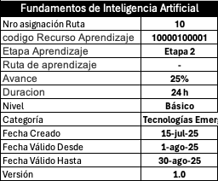
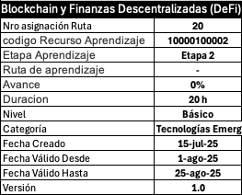
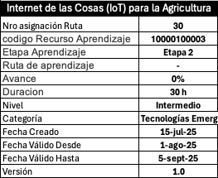
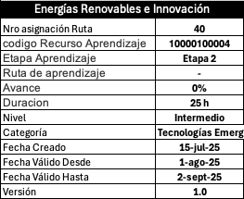
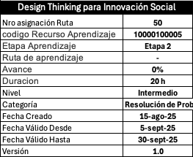
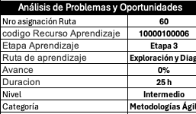
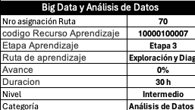
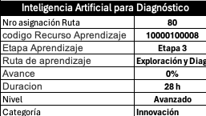
SISTEMA CENTRAL DE RUTAS DE APRENDIZAJE
Usuario > Estudiante
Inicio. V
UNIDIGIHUB
LATAM
Ruta de aprendizaje. Diagrama de ruta. Avance
Más… V
Id.
Nombre del estudiante
Perfil vinculado
Uniexplorador
Fecha de matricula
Nacionalidad
Sector
Energías Renovables
Cohorte
Etapa 2: Preparación Tecnológica
Ruta 1: Exploración y Diagnóstico

Slide 14
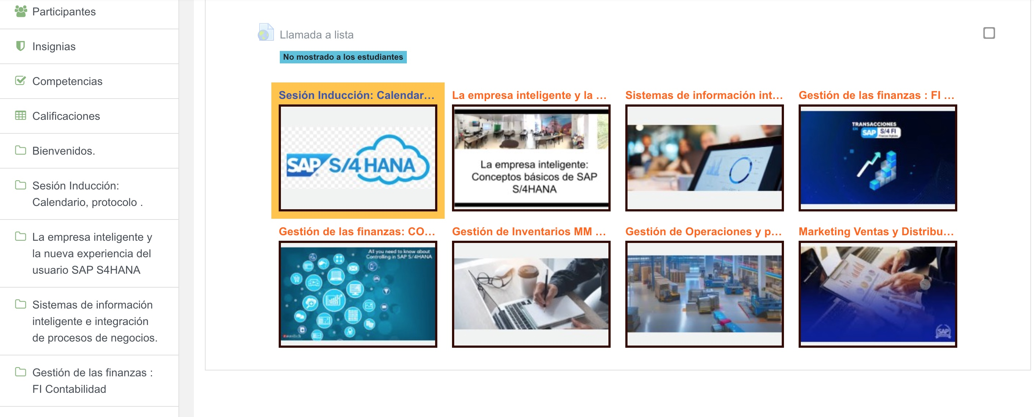
SISTEMA CENTRAL DE RUTAS DE APRENDIZAJE
Usuario > Estudiante
Inicio. V
UNIDIGIHUB
LATAM
Fundamentos de inteligencia artificial

Slide 15
SISTEMA CENTRAL DE RUTAS DE APRENDIZAJE
Usuario > Estudiante
Inicio. V
UNIDIGIHUB
LATAM
Informe de sectores. Sistema de diagnóstico inteligente. Gestión de rutas de aprendizaje. Gestión de recursos educativos
Más… V

